Slide 1
Non-Standard-Datenbanken
Stromdatenbanken
Prof. Dr. Ralf Möller
Universität zu Lübeck
Institut für Informationssysteme

Slide 2

Non-Standard-Datenbanken
Von temporalen Datenbanken zu Stromdatenbanken
Temporale Datenbanken
Temporale Logik
Window-Konzept
von SQL:2011
Stromanfragesprache CQL
Strom-Konzept

Slide 3
Datenströme: Motivation
Traditionelle DBMS – Daten in endlichen persistenten Dateneinheiten gespeichert (Tabellen, XML-Dokumenten, …) ggf. mit Anwendungszeit- bzw. Systemzeitattributen
Neue Anwendungen – Daten als kontinuierliche, geordnete Ströme von Tupeln aufgefasst
  IP-Netzwerkverbindungen
  Telefonverbindungen
  Finanzielle Transaktionen
  Sensornetzwerkorganisation
  (z.B. in der Produktion, im Produkt, im Krankenhaus, …)
  Weblogs und Klickströme (clickstreams)
  Internet der Dinge (Internet of things)

Slide 4
Stromdatenbanken vs. Stromverarbeitungs-SW
  Stromdatenbank: Verarbeitung komplexer Ereignisse (CEP)
  Deklaratives Datenmanagement (CEP+DB-Archivierung)
  Deklarative Anfragesprache
  Projekte: Aurora/Borealis (Brandeis, Brown, MIT), Odysseus (Oldenburg), PIPES (Marburg), STREAM (Stanford), TelegraphCQ (Berkeley),
  Komm. Anbieter: Microsoft, Oracle, SAP (Sybase Event Stream Processor), Software-AG (ex Apama), TIBCO Software (ex Streambase, eine kommerzielle Ausprägung von Aurora), ...
Softwarearchitekturen zur Stromverarbeitung
  Manuelles Aufsetzen von Datenflussnetzen
  Prozedurale Definition von Algorithmen und Datenstrukturen
  Open-Source Software: Apache Storm, ...
  Komm. Anbieter: Gigaspaces, ...

Slide 5
Beispiel 1: Telefondatenauswertung
ALICE
BOB
Central
Office
Central
Office
Outgoing (call_ID, caller, time, event)
Incoming (call_ID, callee, time, event)
DSMS
event = start or end
B. Babcock, S. Babu, M. Datar, R. Motwani, and J. Widom. Models and Issues in Data Stream Systems, Invited paper in Proc. of PODS 2002, June 2002

Slide 6
Anfrage 1 (self-join)
Find all outgoing calls longer than 2 minutes
  SELECT O1.call_ID, O1.caller
  FROM Outgoing O1, Outgoing O2
  WHERE (O2.time – O1.time > 2
  AND O1.call_ID = O2.call_ID
  AND O1.event = start
  AND O2.event = end)
Ergebnis wächst ohne Begrenzung
Ergebnis als Datenstrom bereitstellbar
Frühestmögliche Ergebnisbereitstellung:
Für Einzelverbindung steht Ergebnis nach 2 min fest, auch ohne end

Slide 7
Anfrage 2 (join)
Pair up callers and callees
  SELECT O.caller, I.callee
  FROM Outgoing O, Incoming I
  WHERE O.call_ID = I.call_ID
Ergebnis kann als Datenstrom bereitgestellt werden
Unbegrenzter temporärer Speicher notwendig …
... wenn Ströme nicht quasi-synchronisiert sind

Slide 8
Anfrage 3 (Gruppierung und Aggregation)
Total connection time for each caller
  SELECT O1.caller, sum(O2.time – O1.time)
  FROM Outgoing O1, Outgoing O2
  WHERE (O1.call_ID = O2.call_ID
  AND O1.event = start
  AND O2.event = end)
  GROUP BY O1.caller
Ergebnis kann nicht als Strom (ohne Überschreibung) dargestellt werden
  Ausgabeaktualisierung?
  Aktueller Wert auf Anforderung?
  Speicherverbrauch?

Slide 9
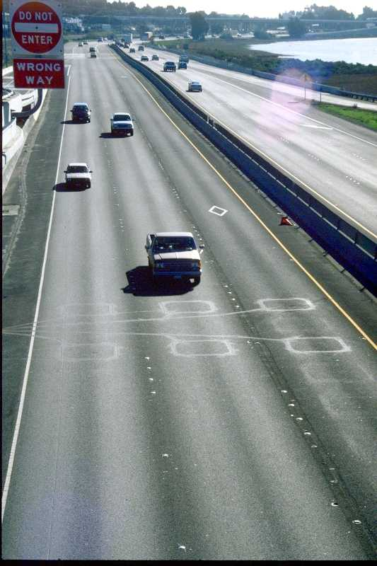
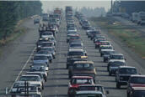
Beispielanwendung 2
Verkehrsüberwachung
  Datenformat
  Zeitstempel explizit
  Kontinuierlicher Datenfluss
  ➔ Strom von Daten
    Variable Datenraten
    Zeit- und Ortsabhängig
  Anfragen
    Kontinuierlich, langlaufend
HighwayStream( lane, speed, length, timestamp )
“At which measuring stations of the highway has the average speed of vehicles been below 15 m/s over the last 15 minutes ?”
siehe auch:
S. Babu, L. Subramanian, and J. Widom. A Data Stream Management System for Network Traffic Management In Proc. of NRDM 2001, May 2001
Bernhard Seeger 2006
Notes:
Measuring stations
Loop detectors in each lane

Slide 10
Anforderungen
Deklarative Anfragesprache
Ausdrucksstark wie (temporales) SQL
  Verbund von Datenströmen bezogen auf die Zeit
  Kombination von Datenströmen mit persistenten Datenbasen
  Anfrageergebnisse als neue Datenströme nutzbar
Publish/Subscribe Paradigma
  Subscribe: Nutzer registrieren Anfragen
  Publish: Inkrementelle Versendung von Ergebnissen
Quality of Service (QoS)
  Z.B. mindestens ein Ergebnistupel pro Sekunde
Skalierbarkeit
  Anzahl der Datenquellen
  Höhe der Datenraten
  Anzahl der registrierten Anfragen

Slide 11
Das allgemeine Anwendungsszenario
Streamed
Result
Stored
Result
Register
Query
DSMS
Input streams
Archive
Scratch Store
Stored
Data

Slide 12
Spezielle Ausprägung: Netzwerküberwachung
Intrusion
Warnings
Online
Performance
Metrics
Register
Monitoring
Queries
DSMS
Network measurements,
Packet traces
Archive
Scratch Store
Lookup
Tables

Slide 13
Beispiel 3: Auswertung von Netzwerkdaten
Analytics on Packet Headers – IP Addresses
Top-k most frequent elements
Find elements that
occupy 0.1% of the tail.
Mean + Variance?
Median?
1 2 3 4 5 6 7 8 9 10 11 12 13 14 15 16 17 18 19 20
Find all elements
with frequency > 0.1%
What is the frequency
of element 3?
What is the total frequency
of elements between 8 and 14?
How many elements have non-zero frequency?

Slide 14
Data Stream Management System
User/Application
Register Query
Results
Stream Query
Processor
Data
Stream
Management
System
(DSMS)
Scratch Space
(Memory and/or Disk)

Slide 15
DBMS versus DSMS
Persistente Relationen
Einmalanfragen
Wahlfreier Zugriff auf Daten
“Unbegrenzter” Speicherplatz
Nur aktueller Zustand zählt für Verarbeitungsergebnis
Passive Datenverarbeitung
Relativ langsame Aktualisierung von Daten
Keine Realzeitanforderungen
Korrekte Antworten erwartet
Anfrageausführungsplan durch Anfrageprozessor auf Basis der geg. Daten und gem. des physikalischen Designs bestimmt
Transiente Ströme
Kontinuierliche Anfragen
Sequentieller Zugriff
Begrenzter Speicher
Ankunftsreihenfolge ist entscheidend
Aktive Datenverarbeitung
Ggf. multi-GB-Ankunftsraten mit Schwankungen
Realzeitanforderungen
Approximationen OK
Unvorhersagbare variable Ankunftsraten und Datencharakteristiken

Slide 16
Fensterkonzept
Kein Einfluss von “alten” Daten auf Ergebnis
➔ Verschiebbare zeitliche Fenster
  Endliche Teilsequenzen eines unendlichen Stroms
  Anfragebeantwortung auf neueste Daten fokussiert
  Wichtig für ausdrucksstarke Anfragen und deren effiziente Verarbeitung
Alternativen
  Zählerbasierte Fenster (siehe auch SQL:2011)
    FIFO-Schlange der Größe w
  Zeitbasierte Fenster
    t erster Zeitstempel für ein Datenelement (Zeitpunktfenster)
    t + w Ende der Gültigkeit für ein Datenelement (Zeitintervallfenster)

Slide 17
Non-Standard-Datenbanken
Von temporalen Datenbanken zu Stromdatenbanken
Temporale Datenbanken
Temporale Logik
Window-Konzept
von SQL:2011
Stromanfragesprache CQL
Strom-Konzept

Slide 18
Standards?
Kein Standard in Sicht ☹
Wir können aber Prinzipien an
Beispielsprachen studieren
Beispiel: Fensterbasierte Systeme

Slide 19
STREAM: Stanford Stream Data Manager
DSMS für Ströme und statische Daten
Zeitstempel implizit vergeben (Systemzeit)
Relationale Modellierung
Zentralisiertes Servermodell
CQL: Deklarative Sprache für
registrierte kontinuierliche Anfragen über Strömen und statischen Relationen
A. Arasu, S. Babu and J. Widom. The CQL Continuous Query Language: Semantic Foundations and Query Execution, VLDB Journal, 2005

Slide 20
CQL Beispielanfrage 1
Zwei Ströme, sehr einfaches Schema für Beispielzwecke:
Orders (orderID, customer, cost)
Fulfillments (orderID, clerk)
Informationsbedarf natürlichsprachlich ausgedrückt:
Total cost of orders fulfilled over the last day by clerk
“Sue” for customer “Joe”
Anfrage in CQL:
Select Sum(O.cost)
From Orders O[∞], Fulfillments F[Range 1 Day]
Where O.orderID = F.orderID And F.clerk = “Sue”
And O.customer = “Joe”
J. Widom et al.

Slide 21
CQL Beispielanfrage 2
Using a 10% sample of the Fulfillments stream, take the 5 most recent fulfillments for each clerk and return the maximum cost
Select F.clerk, Max(O.cost)
From Orders O[∞] ,
Fulfillments F[Partition By clerk Rows 5] 10% Sample
Where O.orderID = F.orderID
Group By F.clerk
J. Widom et al.

Slide 22
Überblick
Formale Definition für Relationen und Ströme
Formale Konvertierung zwischen ihnen
Abstrakte Semantik
Konkrete Sprache: CQL
Syntaktische Besonderheiten
Äquivalenztransformationen zwischen Anfragen
Benchmarks
J. Widom et al.

Slide 23
Relationen und Ströme
Annahme: Globale, diskrete, geordnete Menge von Zeitpunkten
Relation
  Bildet Zeitpunkte T auf Tupelmengen R ab
Strom
  Menge von (Tupel, Zeitstempel)-Elemente
J. Widom et al.

Slide 24
Konversion
Fensterspezifikation
Ströme
Relationen
Spezielle Operatoren:
Istream, Dstream, Rstream
Jede relationale
Anfragesprache
J. Widom et al.

Slide 25
Konversion – Definitionen
Strom-zu-Relation-Operator S[…]
  S [W ] ist eine Relation — zum Zeitpunkt T sind alle Tupel im Fenster W, angewendet auf den Strom S bis zum Zeitpunkt T, enthalten
  Wenn W = ∞, sind all Tupel aus S bis zu T enthalten
  W definiert Zeitinterval, Anzahl Tupel, und Verschiebung
Relation-zu-Strom-Operatoren
  Istream(R) enthält alle (r,T ) wobei r ∈ R zum Zeitpunkt T aber r ∉ R zum Zeitpunkt T–1
  Dstream(R) enthält alle (r,T ) wobei r ∈ R zum Zeitpunkt T–1 aber r ∉ R zum Zeitpunkt T
  Rstream(R) enthält alle (r,T ) wobei r ∈ R zum Zeitpunkt T
J. Widom et al.

Slide 26
Präzisierung – Multimengensemantik
Multimenge: Elemente sind Tupel (x, k), wobei k > 0 einen Zähler darstellt,
Istream(R) := { (x, m-n) |
(x, m) ∈ R zum Zeitpunkt T,
(x, n) ∈ R zum Zeitpunkt T-1,
m-n > 0 }
⋃
{ (x, m) |
(x, m) ∈ R zum Zeitpunkt T,
(x, n) ∉ R zum Zeitpunkt T-1 }

Slide 27
CQL: Ansatz
Man nehme relationale Anfragesprache SQL und ergänze Stromkonzept
Man kann Ströme anstelle von Relationen referenzieren
  Ströme müssen mit Fensterspezifikation zur Relation konvertiert werden (Standardfenster: [∞])
Man kann Relationen in Ströme konvertieren
  Für “ausströmende” Ergebnismengen
  Für Fenster über Relationen (Konvertierung zurück in eine Relation)
J. Widom et al.

Slide 28
Anfrageergebnis zum Zeitpunkt T
Verwende all Relationen zum Zeitpunkt T
Verwende all Ströme bis zum Zeitpukt T, in eine Relation konvertiert
Bestimme relationales Ergebnis
Konvertiere Ergebnis ggf. in einen Strom
J. Widom et al.

Slide 29
Abstrakte Semantik – Beispiel 1
Select F.clerk, Max(O.cost)
From O [∞], F [Rows 1000]
Where O.orderID = F.orderID
Group By F.clerk
Maximum-cost order fulfilled by each clerk in last 1000 fulfillments
J. Widom et al.

Slide 30
Abstrakte Semantik – Beispiel 1
Select F.clerk, Max(O.cost)
From O [∞], F [Rows 1000]
Where O.orderID = F.orderID
Group By F.clerk
Zum Zeitpunkt T: Ganzer Strom O und die letzten 1000 Tupel von F als Relation
Evaluiere Anfrage, aktualisiere Ergebnisrelation zum Zeitpunkt T
J. Widom et al.

Slide 31
Abstrakte Semantik – Beispiel 1
Select Istream(F.clerk, Max(O.cost))
From O [∞], F [Rows 1000]
Where O.orderID = F.orderID
Group By F.clerk
Zum Zeitpunkt T: Ganzer Strom O und die letzten 1000 Tupel von F als Relation
Evaluiere Anfrage, aktualisiere Ergebnisrelation zum Zeitpunkt T
Streamed result: Neues Element(<clerk,max>,T) wenn<clerk,max> sich in T–1 ändert
J. Widom et al.

Slide 32
Abstrakte Semantik – Beispiel 2
Relation CurPrice(stock, price)
Select stock, Avg(price)
From Istream(CurPrice) [Range 1 Day]
Group By stock
Average price over last day for each stock
J. Widom et al.

Slide 33
Abstrakte Semantik – Beispiel 2
Relation CurPrice(stock, price)
Select stock, Avg(price)
From Istream(CurPrice) [Range 1 Day]
Group By stock
Average price over last day for each stock
Istream liefert Historie von CurPrice
Lege Fenster auf Historie, hier genau ein Tag, damit zurück zur Relation, dann gruppieren und aggregieren
J. Widom et al.

Slide 34
Annahmen
Aktualisierungen von Relationen beinhalten Zeitstempel
“Gutmütige” Ströme und Relationenänderungen:
  Ankunft in der richtigen Reihenfolge
  Keine “Verzögerung”, d.h. keine langen Pausen und dann geht’s mit der Verarbeitung bei alten Zeitstempeln weiter
“Missliches” Verhalten separat behandelt,
nicht in der Anfragesprache
J. Widom et al.

Slide 35
Einfachstes Szenario
Globale Systemuhr zur automatischen Assoziation von Zeitstempeln bei Eintritt von Tupeln in das DSMS (Systemzeit)
Ergebnistupel basieren auf Systemzeit

Slide 36
Komplexeres Szenario
Zeitstempel repräsentieren Anwendungszeit, außerhalb des DSMS vergeben
  Tupel können außerhalb der Reihenfolge im DSMS ankommen
  Eventuell kommen viele „neuere“ Tupel bevor Tupel mit alten Zeitstempeln kommen
Anfrageergebnisse in Anwendungszeit
In CQL nicht von Sprachsemantik erfasst

Slide 37
Non-Standard-Datenbanken
Von temporalen Datenbanken zu Stromdatenbanken
Stromkonzept
Stromanfragesprache
CQL
Begrenzter Speicher
und Approximation
Benchmark
Linear Road

Slide 38
Konkrete Sprache – CQL
Relationale Anfragesprache: SQL
Fensterspezifikationssprache von SQL:2011
  Tupelbasierte Fenster
  Zeitbasierte Fenster
  Partitionierende Fenster
Einfaches Stichproben-Konstrukt “X% Sample”
J. Widom et al.

Slide 39
Die einfachste CQL-Anfrage
Select ∗ From Strm
Erzeugt einen Strom als Kopie von Strm
Standardfenster [∞] für Strm
Standardergebnis Istream
J. Widom et al.

Slide 40
Einfache Verbundanfrage
Select ∗ From Strm, Rel
Where Strm.A = Rel.B
Standardfenster [∞] für Strm
Eventuell gewünscht:
Now-Fenster für strombasierte Verbunde
Select Istream(O.orderID, A.City)
From Orders O, AddressRel A
Where O.custID = A.custID
J. Widom et al.

Slide 41
Einfache Verbundanfrage
Select ∗ From Strm, Rel
Where Strm.A = Rel.B
Standardfenster [∞] für Strm
Kein Standard:
Now-Fenster für strombasierte Verbunde
Select Istream(O.orderID, A.City)
From Orders O[Now], AddressRel A
Where O.custID = A.custID
J. Widom et al.

Slide 42
Äquivalenztransformationen
Relationale Äquivalenzen sind direkt auf relationale Konstrukte anwendbar
  Vorteil der Integration von SQL
  Optimierungstechniken übertragbar
Weitere Transformation für Stromkonstrukte
  Fensterreduktion
  Kommutativität von Filterfenstern
J. Widom et al.

Slide 43

Fensterreduktion: Aufgabe
Select Istream(L) From S [] Where C
ist äquivalent zu
Select Rstream(L) from S [Now] Where C
Warum Rstream und nicht Istream in der zweiten Anfrage?

Slide 44
Fensterreduktion
Select Istream(L) From S [∞] Where C
ist äquivalent zu
Select Rstream(L) from S [Now] Where C
Betrachte Strom <5>, <5>, <5>, <5>, …
Die erste Anfrage kommt durch Standardannahmen häufig vor
In einer einfachen Implementierung ist die zweite Form weitaus effizienter
J. Widom et al.

Slide 45
Istream, Rstream, Fenster
Emit 5-second moving average on every timestep
  Select Istream(Avg(A)) From S [Range 5 seconds]
Hier wird nur ein Ergebnis erzeugt, wenn der Mittelwert sich ändert!
To emit a result on every timestep
  Select Rstream(Avg(A)) From S [Range 5 seconds]
To emit a result every second
  Select Rstream(Avg(A))
  From S[Range 5 seconds Slide 1 second]
J. Widom et al.

Slide 46
Einige Anmerkungen
Dstream in der Praxis selten verwendet, aber notwendig
Partitionierende zeit-basierte Fenster nicht benötigt
Tupelbasierte Fenster nichtdeterministisch bei mehrfach vorkommenden Zeitstempeln
Äquivalenz von Anfragen gegenüber SQL erheblich schwieriger zu verstehen
J. Widom et al.

Slide 47
Kommutativität von Filterfenstern:
Wann ist
Select L From S [window] Where C
äquivalent zu
Select L
From (Select L From S Where C) [window]
Ist diese Transformation immer vorteilhaft?

Slide 48
Einschränkungsbasierte Transformationen
Siehe die Beispielanfrage)
  Select Sum(O.cost)
  From Orders O, Fulfillments F [Range 1 Day]
  Where O.orderID = F.orderID
Falls Bestellungen immer in einer Woche bearbeitet:
  Select Sum(O.cost)
  From Orders O [Range 8 Days],
  Fulfillments F [Range 1 Day]
  Where O.orderID = F.orderID
J. Widom et al.

Slide 49
Non-Standard-Datenbanken
Von temporalen Datenbanken zu Stromdatenbanken
Stromkonzept
Stromanfragesprache
CQL
Begrenzter Speicher
und Approximation
Benchmark
Linear Road

Slide 50

Benchmark: “Linear Road”
Linear City
Reports every 30 seconds
10 Expressways
100 segments of 1 mile each
Eingabestrom: Car Locations (CarLocStr)
car_id | speed | exp_way | lane | x_pos
1000 | 55 | 5 | 3 (Right) | 12762
1035 | 30 | 1 | 0 (Ramp) | 4539
…
…
…
…
…
J. Widom et al.
Notes:
The background of

Slide 51
Linear Road-Benchmark
Sammlung von kontinuierlichen Anfragen auf realen Verkehrsmanagement-Situationen
Beispiele:
  Stream car segments based on x-positions (leicht)
  Identify probable accidents (mittel)
  Compute toll whenever car enters segment (schwierig)
Messlatte: Skalierung auf so viele Expressways wie möglich, ohne in der Verarbeitung zurückzufallen
Linear Road: A Stream Data Management Benchmark, A. Arasu et al.,
Proceedings of the 30th VLDB Conference, Toronto, Canada, 2004
http://www.cs.brandeis.edu/~linearroad/
http://infolab.stanford.edu/stream/cql-benchmark.html
http://www.it.uu.se/research/group/udbl/lr.html

Slide 52
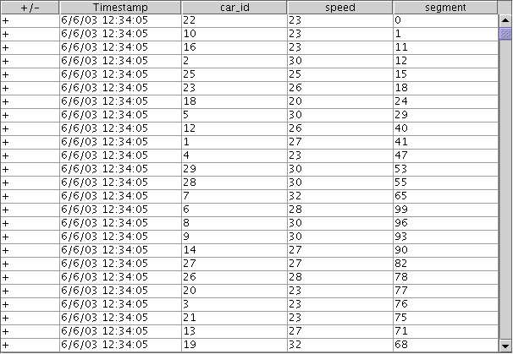
Einfaches Beispiel
Monitor speed and segments of cars 1-100
Select car_id, speed, x_pos/5280 as segment
From CarLocStr
Where car_id >= 1 and car_id <= 100

Slide 53
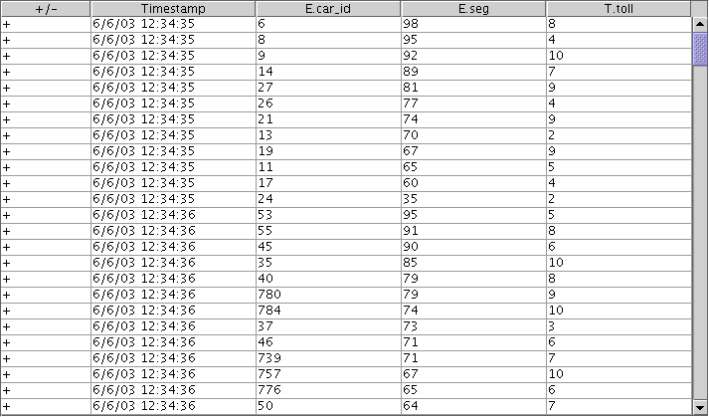
Schwieriges Beispiel
Whenever a car enters a segment, issue it the current toll for that segment

Slide 54
Maut-Beispiel in CQL
Select Rstream(E.car_id, E.seg, T.toll)
From CarSegEntryStr [NOW] as E, SegToll as T
Where E.loc = T.loc
CarSegEntryStr: Select Istream(∗) From CurCarSeg
CurCarSeg:
Select car_id, x_pos/5280 as seg,
Location(expr_way, dir, x_pos/5280) as loc
From CarLocStr [Partition By car_id Rows 1]

Slide 55
Maut-Beispiel in CQL (2)
SegToll:
Select S.loc, BaseToll ∗ (V.volume – 150)²
From SegAvgSpeed as S, SegVolume as V
Where S.loc = V.loc and S.avg_speed < 40.0
SegAvgSpeed:
Select loc, Avg(speed) as avg_speed
From CarLocStr [Range 5 minutes]
Group By location(expr_way, dir, x_pos/5280) as loc
SegVolume:
Select loc, Count(∗) as volume
From CurCarSeg
Group By loc

Slide 56
Non-Standard-Datenbanken
Von temporalen Datenbanken zu Stromdatenbanken
Stromkonzept
Stromanfragesprache
CQL
Begrenzter Speicher
und Approximation
Benchmark
Linear Road

Slide 57
Stromverarbeitungsmodelle – interner Speicher A[.]
Absolute Werte (Zeitreihenmodell)
  Jeder neue Wert pro Zeiteinheit x wird gespeichert
  (x aus Menge von Zeitpunkten)
Akkumulierte Werte
  Nur Eingänge (Akkumulation von Zählern)
    Zähler immer > 0
    Multimengenmodell
    (x, y sind Objekte bzw. Objekttypen)
  Eingänge und Abgänge (Drehkreuzmodell)
    Multimengenmodell
    (x, y sind Objekte bzw. Objekttypen)
x
y
x
y
Minos Garofalakis: A Quick Intro to Data Stream Algorithmics – CS262

Slide 58
Implementierung eines DSMS – Designeinflüsse
Variable Datenraten mit hohen Spitzen mit ...
... kaum vorhersagbarer Verteilung
Hohe Anzahl registrierter kontinuierlicher Anfragen
Designziele hiermit umzugehen:
  Multi-Anfrage-Optimierung von Ausführungsplänen
    Mehrfachverwendung von internen Teilströmen
  Reoptimierung von Plänen bei Laständerung
  (Selbstbeobachtung des Systemverhaltens)
  Lastabhängige, allmähliches Approximation von korrekten Ausgaben (graceful approximation)

Slide 59
Anfrageverarbeitung
Registrierung einer kontinuierlichen Query
→ Bestimmung eines Anfrage(bearbeitungs)plans
  Wiederverwendung von existierenden (Teil-)Plänen
Anfrageplan für Ströme besteht aus:
  Operatoren
    Selektion
    Join, Projektion (ggf. mit IStream)
    Sort, Group
  Warteschlangen (Eingabepuffer)
  Zuständen (lokale Speicher für Operatoren)
Menge von aktiven Plänen durch Verwalter bearbeitet
  Aufgabe: Versorge Operatoren mit Eingaben

Slide 60
Ein Beispiel
Q₁
Q₂
π
State₃
⋈
State₄
State₁
⋈
State₂
Stream₃
Stream₁
Stream₂

Slide 61
Warum auch Projektion ggf. mit Zustand?
Q₁
Q₂
State₅
π
State₃
⋈
State₄
State₁
⋈
State₂
Stream₃
Stream₁
Stream₂

Slide 62
Problembetrachtung
Fenster sind Möglichkeiten, den Nutzer selbst kleine Einheiten zu definieren zu lassen
Nicht immer kann man große Fenster (vgl. S[∞]) wegoptimieren
Auch bei “kleinem” Fenster kann bei einem “Eingabestoß” (burst) eine große Relation entstehen
→ Problematische Verzögerungen
Auch bei blockierenden Operatoren (z.B. Sort) kann der Speicherbedarf für den jeweiligen Zustand bei großen Relationen sehr groß werden
  Verarbeitung wird ggf. auch zu langsam

Slide 63
Approximation und Randomisierung
Viele Probleme sind schwierig, exakt zu berechnen
  Anzahl der Elemente einer gegebenen Menge von Elementklassen identisch in zwei verschiedenen Strömen?
  Platzbedarf linear bezogen auf Anzahl der Elementklassen
Approximation: Finde eine Antwort, die korrekt ist bezogen auf einen gegebenen Faktor
  Finde Antwort im Bereich von ±10% des korrekten Ergebnisses
  Genereller: finde (1± ε)-Faktor-Approximation
Randomisierung: Erlaube Fehler mit kleiner Wahrscheinlichkeit
  Eine von 10000 Antworten darf falsch sein
  Genereller: Erfolgswahrscheinlichkeit (1-δ)
Approximation und Randomisierung: (ε, δ)-Approximationen
Minos Garofalakis: A Quick Intro to Data Stream Algorithmics – CS262

Slide 64
Approximation
Daten werden nur einmal betrachtet und
Speicher für Zustand (stark) begrenzt: O( poly( log( |Strm| )))
Rechenzeit pro Tupel möglichst klein (auch um Zustand zu modifizieren)
Synopse im Speicher
(Kilobytes)
(Terabytes)
Datenströme
Strom-Ver-
arbeitungs-
Maschine
(Approximative)
Antwort
Anfrage Q
Minos Garofalakis: A Quick Intro to Data Stream Algorithmics – CS262

Slide 65
Probabilistische Garantien
Benutzerbestimmte (ε,δ)-Approximationen
  Beispiel: Tatsächliche Antworten innerhalb von Faktor 1.1 with Wahrscheinlichkeit ≥ 0.8 (ε = 0.1, δ = 0.2)
Wie können wir prüfen, ob durch ein spezielles Verfahren die Gütekriterien eingehalten werden?
  Verwendung von Randbereichsabschätzungen

Slide 66
Exkurs: Randbereichsabschätzungen
Generelle Grenzen der Randbereichswahrscheinlichkeit einer Zufallsvariable (Wahrscheinlichkeit, dass Wert weit vom Erwartungswert abweicht)
Basisungleichungen: Sei X eine Zufallsvariable mit Erwartungswert und Varianz Var[X]. Dann gilt für alle
Dichtefunktion einer
Wahrscheinlichkeitsverteilung
Randbereichswahrscheinlichkeit
(tail probability)
Markov:
Chebyshev:
Minos Garofalakis

Slide 67
Stichproben (Abtastung, sampling): Grundlagen
Idee: Ein kleiner Ausschnitt (Stichprobe) S einer Datenmenge repräsentiert die Eigenschaften aller Daten
  Zur schnellen Approximierung, wende “modifizierte” Anfrage auf S an
  Beispiel: select agg from R where R.e is odd (n=12)
  agg = avg → Mittel der ungeraden Elemente in S
  agg = count → Mittel über Summanden abgel. aus e in S mit
    n falls e ungerade
    0 falls e gerade
Datenstrom: 9 3 5 2 7 1 6 5 8 4 9 1
Ausschnitt S: 9 5 1 8
Antwort: 5
Antwort: 12*3/4 =9

Slide 68
Randbereichsschätzungen für Summen
Hoeffding-Ungleichung: Seien X₁, ..., X_{m} unabhängige Zufallsvariablenmit 0 ≤ X_{i} ≤ r.
Sei und der Erwartungswert von
Dann gilt für alle
Anwendung für Anfragen mit Mittelwert-Operation (avg) :
  m ist Größe der Untermenge der Stichprobe S, die das Prädikat erfüllt
  (3 im Beispiel)
  r ist Bereich der Elemente in der Stichprobe (8 im Beispiel)
Anwendung auf Zählanfragen:
  m ist Größe der Stichprobe S (4 im Beispiel)
  r ist Anzahl der Elemente n im Strom (12 im Beispiel)
J. M. Hellerstein, P. J. Haas, and H. J. Wang. “Online Aggregation”. ACM SIGMOD 1997

Slide 69
Randbereichsschätzungen für Summen (2)
Für Bernoulli-Versuche (zwei mögliche Erg.) sogar stärke Eingrenzung möglich:
Chernoff Abschätzung: Sei X₁, ..., X_{m} unabhängig Zufallsvariable für Bernoulli-Versuche, so dass Pr[X_{i}=1] = p (Pr[X_{i}=0] = 1-p)
Sei und der Erwartungswert von
Dann gilt, für jedes
Verwendung für Anzahlanfrage (count queries):
  m ist Größe der Stichprobe S (4 im Beispiel)
  p ist Anteil der ungeraden Elemente im Strom (2/3 im Beispiel)
Anmerkung: Chernoff-Abschätzung liefert engere Grenzen für Anzahlanfragen als die Hoeffding-Ungleichung
J. M. Hellerstein, P. J. Haas, and H. J. Wang. “Online Aggregation”. ACM SIGMOD 1997

Slide 70
Stichproben für Datenströme
Kernproblem: Wähle Stichprobe von m Elementen gleichverteilt aus dem Strom
Herausforderung: Länge des Stroms nicht bekannt
  Wann/wie oft Stichprobe entnehmen?
Zwei Lösungsvorschläge, für verschiedene Anwendungen:
  Reservoir Sampling (aus den 80ern?)
  Min-wise Sampling (aus den 90ern?)

Slide 71
Reservoir Sampling
Übernehme erste m Elemente
Wähle i-tes Elemente (i>m) mit Wahrscheinlichkeit m/i
Wenn neues Element gewählt, ersetze beliebiges Element im Reservoir
Optimierung: Wenn i groß, berechne jeweils nächstes Element (überspringe Zwischenelemente)
J. S. Vitter. “Random Sampling with a Reservoir”. ACM TOMS, 1985

Slide 72
Reservoir Sampling – Analyse
Analysieren wir einen einfachen Fall: m = 1
Wahrscheinlichkeit, dass i-tes Element nach n Elementen die Stichprobe bildet:
  Wahrscheinlichkeit, dass i bei Ankunft gewählt wird
  × Wahrscheinlichkeit dass i “überlebt”
1 1 1 1 1
× (1- ) × (1- ) … (1- ) × (1- )
i i+1 i+2 n-1 n
1 i i+1 n-2 n-1
=
× × … ×
= 1/n
i i+1 i+2 n-1 n
Analyse für m > 1 ähnlich, Gleichverteilung leicht zu zeigen
Nachteil: Nicht einfach parallelisierbar

Slide 73
Min-wise Sampling
Für jedes Element: Wähle Anteil zwischen 0 und 1
Wähle Element mit kleinstem Anteilswert
0.391
0.908
0.291
0.555
0.619
0.273
Jedes Element hat gleiche Chance, kleinstes Element zu werden, also gleichverteilt
Anwendung auf mehrere Ströme, dann Zusammenführung
S. Nath, P. B. Gibbons, S. Seshan, and Z. R. Anderson. Synopsis diffusion for robust aggregation in sensor networks. In ACM SenSys, 2004

Slide 74
Count-Min-Skizzen (CM-Skizzen)
Einfache Skizzenidee, als Basis für viele Strom-Untersuchungsaufgaben (stream mining tasks)
  hauptsächlich für “Anzahl Elemente pro Typ” (item frequenciens)
  für Zählerakkumulierung und Drehkreuzmodell
Eingabestrom intern als Vektor A der Dimension N repräsentiert
Skizze als kleines Feld CM der Größe w × d dargestellt
Verwende d Hashfunktionen zur Abbildung der A-Elemente auf Intervall [1..w]
W
G. Cormode and S. Muthukrishnan. An improved data stream summary: The count-min sketch and its applications. Journal of Algorithms, 55(1):58–75, 2004
Feld: CM[i,j]
d

Slide 75
CM-Skizzen – Struktur
+c
h₁(j)
<j, +c>
+c
d=log 1/δ
+c
h_{d}(j)
+c
w = 2/ε
Jedes A[] wird auf CM-Eintrag abgebildet
  h()’s paarweise unabhängig
Parallelisierung: Verschmelzung eintragsweise durch Summierung verschiedener CMs möglich
Schätze A[j] über den Ausdruck min_{k} { CM[k,h_{k}(j)] }

Slide 76
CM-Skizzen – Garantien
CM-Approximierungsfehler bei Punktanfragen kleiner als
ε||A||₁ mit Platzbedarf O(1/ε log 1/δ)
  Wahrscheinlichkeit eines größeren Fehlers kleiner als 1-δ
  Ähnliche Garantien für Bereichsanfragen, Quantile, Verbundgrößen (join size), …
Hinweise
  Zähler überschätzen durch Hash-Kollisionen
    Wie begrenzbar in jedem Feld?
  Nutze Unabhängigkeit über Zeilen,
  um Konfidenz für min{} Schätzung zu erhöhen
[Cormode, Muthukrishnan’04]

Slide 77
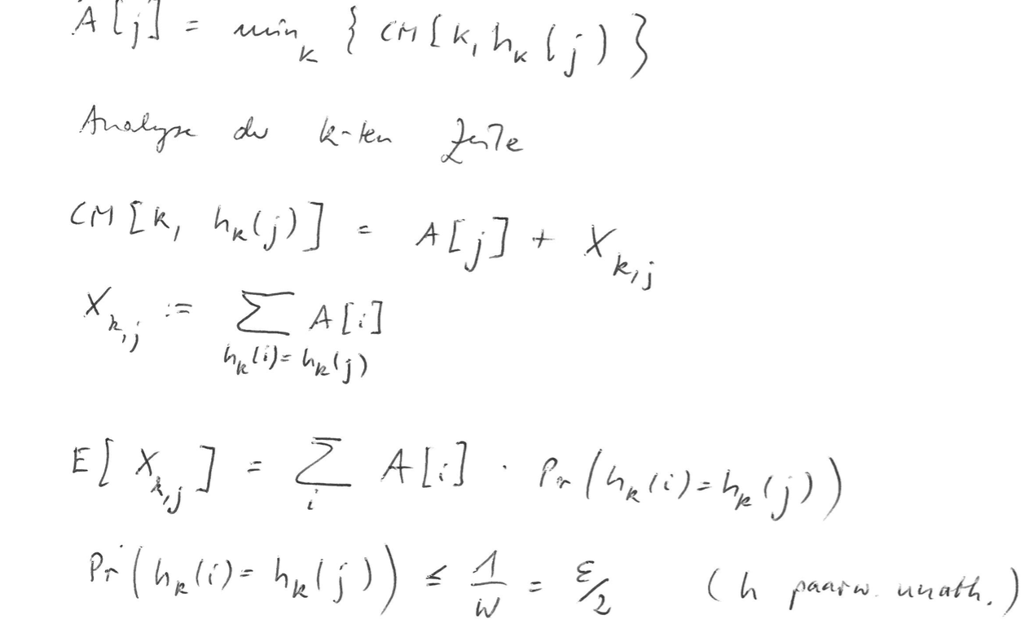
Herleitung der Abschätzung A‘[j] für A[j]
A‘[j]

Slide 78
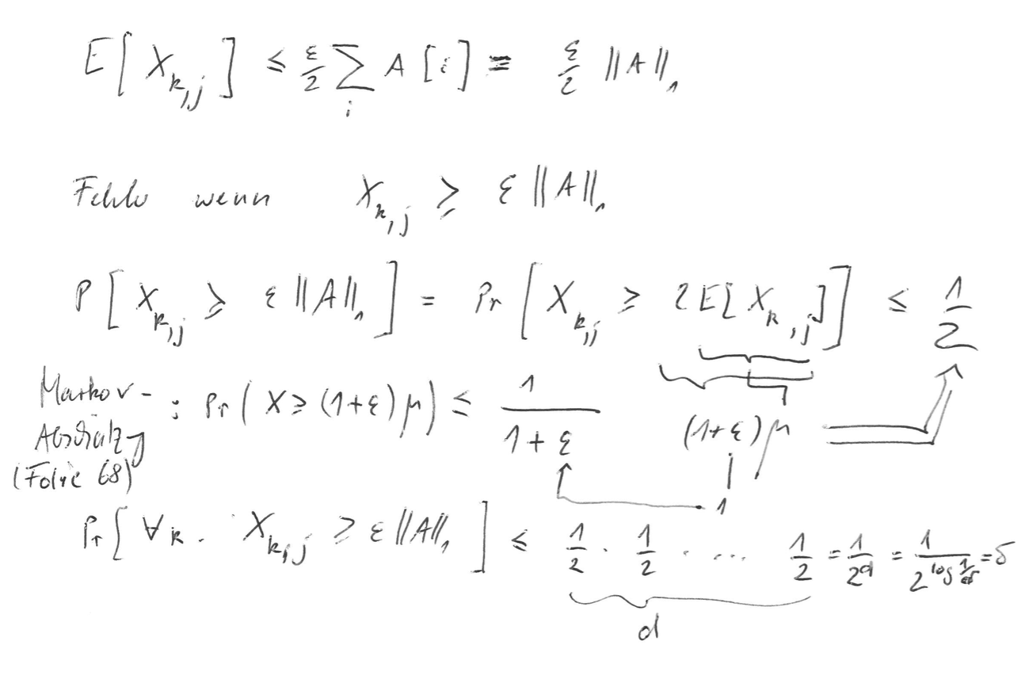
Herleitung der Abschätzung A‘[j] für A[j] (2)
s. Folie 66

Slide 79
CM-Skizzen – Analyse
Schätze A’[j] = min_{k} { CM[k,h_{k}(j)] }
Analyse: In k'ter Zeile, CM[k,h_{k}(j)] = A[j] + X_{k,j}
  X_{k,j} = Σ A[i] | h_{k}(i) = h_{k}(j)
  E[X_{k,j}] = Σ A[i]*Pr[h_{k}(i)=h_{k}(j)]
  ≤ (ε/2) * Σ A[i] = ε ||A||₁/2 (paarweise Unabh. von h)
  Pr[X_{k,j} ≥ ε||A||₁] = Pr[X_{k,j} ≥ 2E[X_{k,j}]] ≤ 1/2 über Markov Ungl.
Also, Pr[A’[j]≥ A[j] + ε ||A||₁] = Pr[∀ k. X_{k,j}>ε ||A||₁] ≤1/2^{log 1/δ} = δ
Endergebnis: A[j] ≤ A’[j] und
mit Wahrscheinlichkeit 1-δ gilt A’[j]< A[j] + ε ||A||₁

Slide 80
Anzahl verschiedener Werte abschätzen
Aufgabe: Finde Anzahl der verschiedenen Werte in einem Storm von Werten aus [1,...,N] (count distinct)
  Statistik: Anzahl von Arten oder Klassen in Population
  Informatik: Anfrageoptimierung
  Netzwerkbeobachtung: IP-Adressen mit unterschiedlichem Ziel, Quelle/Ziel-Paare, angeforderte URLs usw
Beispiel (N=64)
Schwierig mit CM (gedacht für Multimengen)
Datenstrom: 3 2 5 3 2 1 7 5 1 2 3 7
Anzahl der verschiedene Werte: 5

Slide 81
FM-Skizzen [Flajolet, Martin’85]
Verwende Hashfunktion zur Abbildung von Eingabeelementen auf i mit Wahrscheinlichkeit 2^{-i}
  also Pr[h(x) = 1] = ½, Pr[h(x) = 2] = ¼, Pr[h(x)=3] = 1/8 …
  Konstruiere h() aus gleichverteilter Hashfunktion durch Zählen der Null am Ende
Aufbau FM-Skizze= Bitfeld von L = log N Bits
  Initialisiere Bitfelder of 0
  Für jeden neuen Wert x, setze FM[h(x)] = 1
6 5 4 3 2 1
x = 5
h(x) = 3
0
0
0
0
0
0
1
P. Flajolet and G. N. Martin. Probabilistic counting. In IEEE Conference on Foundations of Computer Science, pages 76–82, 1983. Journal version in Journal of Computer and System Sciences, 31:182–209, 1985.
FM Bitfeld

Slide 82
FM-Skizzen – Analyse
Bei d verschiedenen Werten, erwarte d/2 in FM[1], d/4 in FM[2]…
  Sei R = Position der rechtesten 0 in FM, Indikator für log(d)
  [FM85] zeigen, dass E[R] = , mit
  Schätzung d = c2^{R} für Skalierungskonstante c ≈ 1.3
  Mittelung mit verschiedenen Hashfunktionen dient
  zur Verbesserung des Ergebnisses
  Wieviele Hashfunktionen für best. Anforderung benötigt?
R
FM-Bitfeld
L
1
0
0
0
0
0
0
1
0
1
0
1
1
1
1
1
1
1
1
Rand von 0/1-en
um log(d)
position ≫ log(d)
position ≪ log(d)

Slide 83
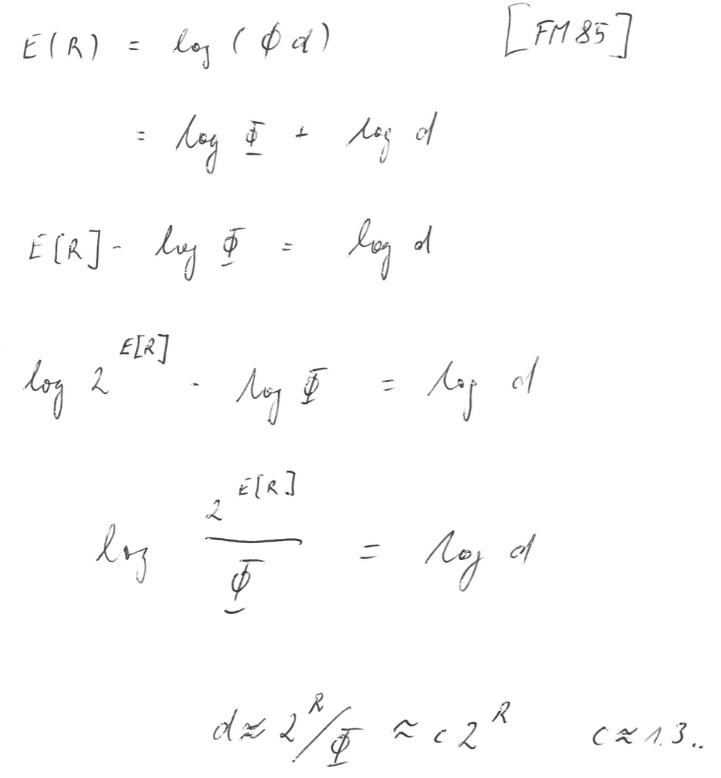
Herleitung der Schätzung von d

Slide 84
FM-Skizzen – Eigenschaften
Mit O(1/ε² log 1/δ) Hashfunktionen, (1±ε) Genauigkeit mit Wahrscheinlichkeit mindestens 1-δ
Ohne Beweis: siehe [Bar-Yossef et al’02], [Ganguly et al.’04]
  10 Funktionen ≈ 30% Fehler, 100 Funkt. < 10% Fehler
Bei Löschung: Verwende Zähler statt Bits
  +1 für Einfügungen, -1 für Löschungen
Komposition: komponentenweise OR bzw. +
  Schätze |S₁ ⋃☹⋃ S_{k}| = Kardinalität der Vereinigungsmenge
6 5 4 3 2 1
6 5 4 3 2 1
6 5 4 3 2 1
+
=
0
0
1
0
1
1
0
1
1
0
0
1
0
1
1
0
1
1

Slide 85
Stichproben und Skizzierung: Zusammenfassung
Zentrale Idee für viele Stromanalyseverfahren
  Momente/Verbundaggregate, Histogramme, top-k, Meistfrequentierte Elemente, andere Analyseprobleme, …
Stichproben eher generelle Repräsentation eines Datensatzes
  Einfache Stichproben (sampling) nicht für Strommodelle mit Ein- und Abgängen (Drehkreuzmodell) geeignet (es gibt auch hier neue Arbeiten)
Skizzierung eher für speziellen Zweck
  FM-Skizze für “Anzahl der Typen”,
  CM-Skizze für “Anzahl Elemente pro Typ”
  (auch: Verbundgröße bzw. Momentenschätzung …)

Slide 86
Praktische Betrachtungen
Algorithmen sind einfach und schnell
  Skizzen geeignet für Millionen von Operationen pro Sekunden auf Standard-Hardware
  Begrenzung durch I/O-Aspekte
Implementiert in praktischen Systemen:
  AT&Ts Gigascope-System oder
  Sprints CMON-System für Online-Netzwerk-Analyse
  Googles Loganalyse
Anwendbarkeit für Big Data offensichtlich
Beispielimplementierungen
  http://www.cs.rutgers.edu/~muthu/massdal-code-index.html

Slide 87
Zusammenfassung
Von Stromdatenbanken zu Big Data
Stromkonzept
Stromanfragesprachen
und deren Auswertung
Bioinformatikdatenbanken
Begrenzter Speicher
und Approximation

